Slide 1

судномодельний гурток
НВК
презентує
заняття основного рівня
«Підводні човни. Частина 3»

Slide 2
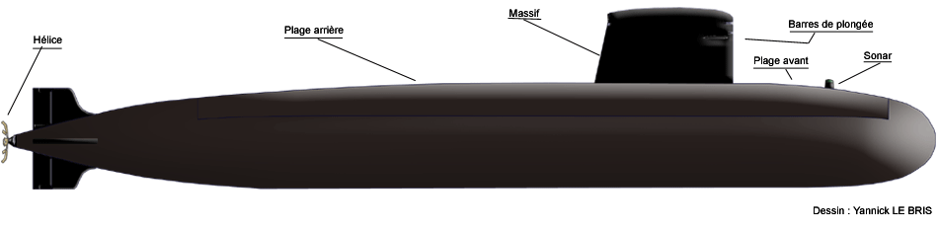
Будова підводних човнів
Основні елементи конструкції багатоцільового атомного підводного човна (АПЧ) типу «Рюбі» ВМС Франції. Справа наліво: антена гідролокатора, носова надбудова, командирський місток, рубка, кормова надбудова, гвинто-стернова група.

Slide 3
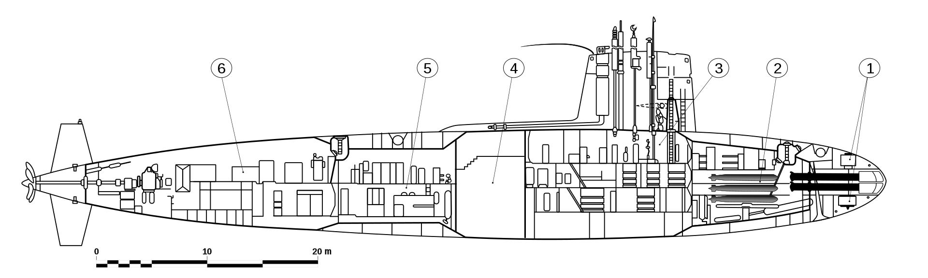
Загальне розташування основних пристроїв і механізмів багатоцільового АПЧ типу «Скіпджек» ВМС США.
1. гідроакустична станція, 2. носовийторпедний відсік,
3. центральний пост, 4. реакторний відсік, 5. відсік допоміжних механізмів, 6. машинний відсік з паровою турбіною.

Slide 4
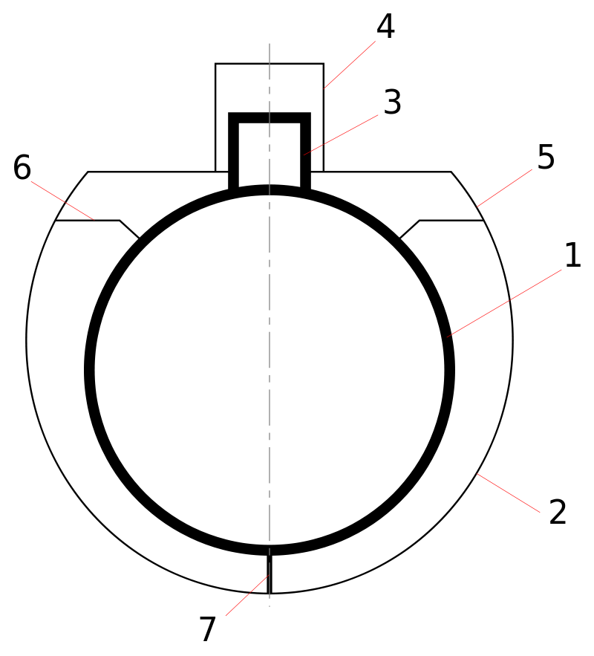
Схема конструкції ПЧ з подвійним корпусом (поперечний розріз):
1. міцний корпус, 2. цистерна головного баласту, 3. міцна рубка,
4. огородження рубки, 5. надбудова, 6. верхній стрингер легкого корпусу,
7. пластинчастий кіль.

Slide 5
Конструкція корпусу
За конструкцією підводні човни поділяються на однокорпусні та з подвійним корпусом. Сучасні підводні човни зазвичай мають подвійний корпус: водопроникний легкий корпус, функція якого полягає в доданні кораблю гідродинамічно досконалих контурів, і водонепроникний міцний корпус, який здатен витримати тиск води на великих глибинах занурення.
Усередині міцний корпус розділений на відсіки перегородками, що підвищує живучість корабля в разі течії чи пожежі.
Типовий матеріал міцного корпусу — легована сталь з високою межею пружності.

Slide 6
Деякі човни будувались з титановими корпусами (наприклад сумнозвісний К-278 , який зазнав катастрофи у Норвезькому морі 7 квітня 1989 року). Титановий корпус привабливий через більшу міцність, меншу питому вагу і є парамагнетиком (має малумагнітну сприйнятливість). До того ж титанові з'єднання стійкі до корозії — корпус добре зберігається у морській воді навіть без фарбування. Але зварювання титанових листів дуже проблематичне — титан стає крихким, розтріскується паралельно до шва. Боротьба з цим явищем здорожує і уповільнює будівництво. Навіть попри те, що рекорди швидкості і глибини занурення належать титановим субмаринам, у СРСР титан як матеріал корпусу був витіснений високоміцною сталлю. В інших країнах титанових човнів не будували взагалі.

Slide 7
Занурення підводного човна здійснюється шляхом зміни диференту, після заповнення кількох диферентових цистерн. Сучасний підводний човен має систему різних баластних цистерн, призначених для управління кораблем. В екстрених і аварійних випадках для виринання або вирівнювання диференту можутьпродуватися також паливні, льяльні та інші цистерни. Зміна глибини і спливання здійснюються за допомогою горизонтальних стерен (гідропланів) з подальшим витісненням води з баластних цистерн стисненим повітрям або газом. Для екстреного виринання продуваються спеціальні цистерни головного баласту.

Slide 8
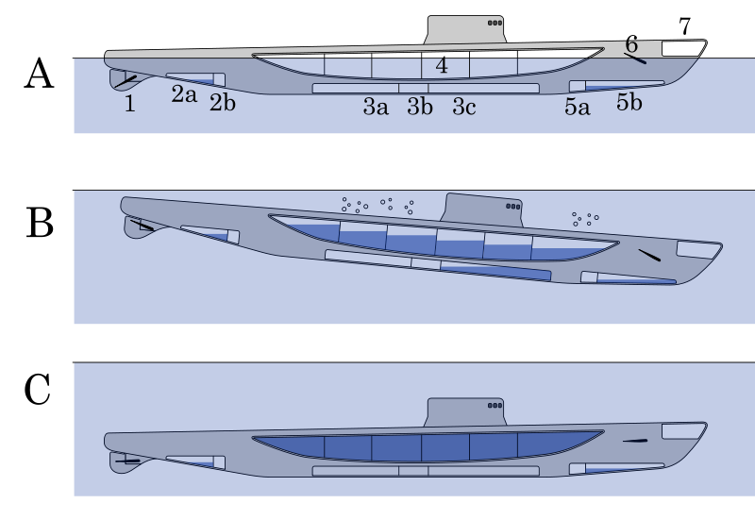
Термінове занурення підводного човна:
А — човен у надводному положенні: баластні цистерни порожні, стерна глибини в позиції «на сплиття», В — термінове занурення: цистерни головного баласту і диферентові цистерни заповнюються, стерна глибини в позиції «на занурення»,
С — човен на визначеній глибині занурення: баластні цистерни віддиферентовані, керування глибиною здійснюється горизонтальними стернами.

Slide 9
Енергетичні установки
Для руху підводних човнів у надводному положенні застосовуються атомні або дизельні енергетичні установки; у підводному положенні — атомні установки, електричні акумулятори струму, на малих глибинах — дизельні установки, що мають відповідні висувні повітрозабірні пристрої (шноркель, інша назва — РДП, від «робота дизеля під водою»). Для підзарядки акумуляторів дизельні двигуни використовуються як дизель-генератори. До відкриттів у галузі атомних реакторів, для підводних човнів було розроблено кілька проєктів підводних двигунів, що працювали на альтернативних видах палива (наприклад,
газотурбінний двигун Вальтера, який відрізнявся повною безшумністю ходу).

Slide 10
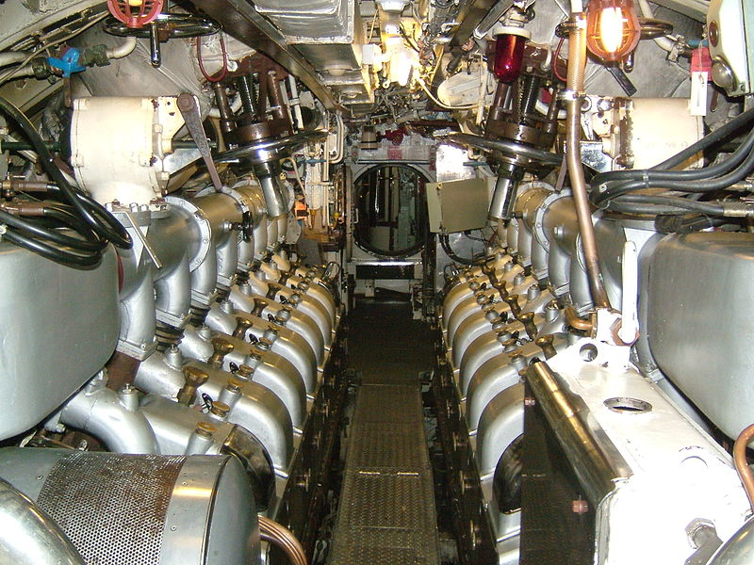
Дизельний відсік підводного човна (HMS Ocelot).

Slide 11
Найперспективнішим серед неатомних енергетичних установок підводних човнів виявився напрямок, пов'язаний з перетворенням хімічної енергії безпосередньо в електричну. Йдеться про електрохімічні генератори, створені на базі паливних елементів. Фізика їхньої роботи базується на процесі, зворотному електролізу
води, коли при з'єднанні водню з киснем виділяється
електроенергія. При цьому енергетичне перетворення відбувається безшумно, а єдиним побічним продуктом реакції є дистильована вода. За критеріями ефективності та безпеки водень зберігається у зв'язаному стані у формі металогідриду (сплав металу в поєднанні з воднем), а кисень — у зрідженому вигляді у спеціальних ємностях між легким і міцним корпусами субмарини.

Slide 12
Між водневим і кисневим катодами розташовані полімерні електролітні мембрани протонного обміну, що виконують функцію електроліту. На практиці такий спосіб застосовується на сучасних німецьких підводних човнах типу U-212 та U-214, які оснащуються комбінованою силовою установкою, в якій для руху під водою використовуються акумуляторні батареї або паливні елементи, а для плавання у надводному положенні — традиційний дизель-генератор.
Типовим рушієм підводних човнів є гребні гвинти, але інколи на них встановлюють зокрема і водометні рушії, які рухають судно за принципом реактивного струменя.

Slide 13
Гідроакустичні засоби зв'язку
Специфічні особливості підводного середовища вимагають застосування на підводних човнах специфічних засобів навігації
і зв'язку. Щойно ПЧ занурюється на глибину, більшу ніж перископна, для орієнтування і комунікації у розпорядженні її командира залишаються лише гідроакустичні засоби: пристрої і прилади, призначені для пошуку, виявлення, визначення розташування і параметрів руху об'єктів у підводному середовищі, а також для звукопідводного зв'язку та забезпечення безпеки плавання, принцип роботи яких полягає у перетворенні звукових коливань в електричні. Розвиток гідроакустичних засобів нерозривно пов'язаний зі зростанням ролі підводних човнів у боротьбі на морі.

Slide 14
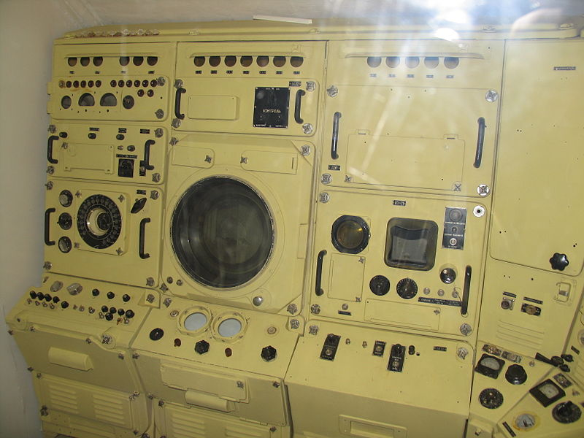
Пост гідроакустика підводного човна Б-396 проєкту 641Б (СРСР).

Slide 15
Зважаючи на те, що сучасні підводні човни усе довше перебувають у підводному положенні, а атомні ПЧ взагалі можуть не спливати в надводне положення протягом усього часу плавання, надійна робота гідроакустичних засобів є головною запорукою безпечного плавання підводного корабля. До гідроакустичних засобів підводного човна належать багатофункціональні гідроакустичні комплекси (ГАК), гідролокаційні та
шумопеленгаторні станції. Особливе місце серед гідроакустичних засобів посідає ехолот.
На першому атомному підводному човні «Наутілус» під час його арктичного плавання працювало 13 гідроакустичних станцій (ГАС) різного призначення.

Slide 16
Гідроакустичне озброєння сучасного ПЧАРБ типу «Огайо»
складається з багатофункціонального ГАК AN/BQQ-6. Він має активно-пасивну ГАС AN/BQS-13, антена якої складається з 944 гідрофонів, дві пасивні шумопеленгаторні ГАС AN/BQR-23 (104 гідрофони) і AN/BQR-15 з 47,7 метровою протяжною антеною, яка буксирується на тросі довжиною 670 м, а також навігаційні ГАС великої (AN/BQR-19) і малої (AN/BQS-15) дальності.
Інший спосіб комунікації з підводними човнами у підводному положенні — використання радіозв'язку в діапазоні наднизьких частот (частота 3-30 кГц). Особливістю наддовгих радіохвиль є те, що вони можуть проникати у морську воду на глибину до 20 метрів. Зазвичай, СНЧ-радіозв'язок використовується в ланці «берег-корабель» для передачі на ПЧ, що несуть бойове чергування, сигналів бойового управління.

Slide 17
Мирне застосування
Науково-дослідні підводні човни і апарати
Ідея використовувати підводний човен для вивчення моря така ж стара, як і цей клас бойових кораблів. Перші пропозиції належать до кінця XIX століття, коли підводні човни почали з'являтись у флотах більшості країн.
Перший дослідний підводний човен «Лоліго» (нім. Loligo) був спущений на воду 15 липня 1914 року в Австро-Угорщині. Він був побудований для однієї з найстаріших морських станцій в Європі — зоологічної станції Берлінського акваріуму (нім. Zoologische station des Berliner Aquariums), яка розташовувалась на узбережжі Адріатичного моря у місті Ровінь (нині — Центр морських досліджень інституту Ruder Buskovic, Хорватія). Але Перша світова війна, що розпочалась, не дозволила реалізувати плани з використання цього підводного човна в дослідницьких цілях — він був переобладнаний у бойовий човен.

Slide 18
Наступним дослідницьким підводним човном став американський «Наутілус» (англ. O-12 Nautilus). Підводний човен О-12 типу «О» ВМС США був закладений на верфі «Lake Torpedenboat» (Філадельфія) і спущений на воду 29 вересня 1917 року. До 1925 року використовувався в навчальних цілях, а 1930 року за пропозицією полярного дослідника і мандрівника Джорджа Губерта Вілкінса був переданий за символічну плату в один долар для організації наукової експедиції на північний полюс.1931 року човен був пристосований до наукових цілей і отримав назву «Наутілус». В торпедному відсіку човна була обладнана шлюзова камера для виходу водолазів і роботи з океанологічною лебідкою, а в інших відсіках встановлене додаткове дослідницьке та навігаційне обладнання, зокрема ехолот і гірокомпас. 5 серпня 1931 року «Наутілус» під командуванням колишнього капітан-лейтенанта американського флоту Слоуна Денехоуера вийшов у експедицію з норвезького порту Берген. На жаль через погодні умови і технічні негаразди експедиція цілі не досягла. Попри очевидний провал була доведена можливість використання підводного човна у наукових дослідженнях.

Slide 19
Важливе місце в історії глибоководних досліджень посідає радянський підводний човен «Сєвєрянка». Дизель-електричний підводний човен С-148 613-го проєкту був побудований для ВМФ СРСР 1953 року. 1957 року він був переобладнаний у підводне науково-дослідне судно і переданий Всесоюзному науково-дослідному інституту морського рибного господарства та океанографії (ВНІРО). Призначався для вивчення промислових рибних скупчень та відпрацювання способів їхнього пошуку та тралення. Був оснащений унікальною системою для візуальних підводних спостережень, підводним телебаченням, ехолотами і шумопеленгаторами, системами відбору проб води та ґрунту в підводному положенні.

Slide 20
Хоча «Сєвєрянка» формально належала ВНІРО, вона залишалась у складі ВМФ СРСР і обслуговувалась військовим екіпажем. В наукову групу екіпажу входили фахівці різних напрямків: морські геологи, гідрологи, гідрооптики, гідроакустики, гідробіологи, фахівці в галузі промислового рибальства, морської і підводної техніки. Протягом 1958–1966 років «Сєвєрянка» здійснила 10 наукових походів загальною тривалістю 9 місяців.
Важливе місце у практиці і теорії підводних наукових досліджень мали спеціальні підводні човни — підводні біолабораторії проєкту 1603 «Бентос-300» — серія з двох радянських експериментальних підводних човнів, побудованих у 1976 та 1983роках. Обидва човни використовувались у Севастопольській філії СКБ Промриболовства. Основне використання човнів полягало у здійсненні теле- та фотозйомки в режимі буксирування надводним судном. Екіпаж підводної лабораторії складався з 12 осіб — пілотів, бортінженерів, океанологів.

Slide 21
Підводні біологічні лабораторії «Бентос-300» не мали аналогів: малі як порівняти з бойовими підводними човнами розміри були достатніми для розміщення наукового екіпажу, що дозволяло максимально наблизити дослідників до досліджуваних об'єктів і розмістити на човні практично будь-яке обладнання. Для аналогічних завдань у сучасних дослідженнях використовують телекеровані з поверхні підводні апарати, що набагато дешевше, але значно менш наочно.
Маневрений і автономний підводний човен має низку переваг для океанологічних досліджень. Водночас сучасні технології дозволяють виконувати ті ж завдання з використанням цілого спектру більш економічних керованих і автономних автоматичних спускних апаратів: батискафів, батисфер, гідростатів тощо.

Slide 22
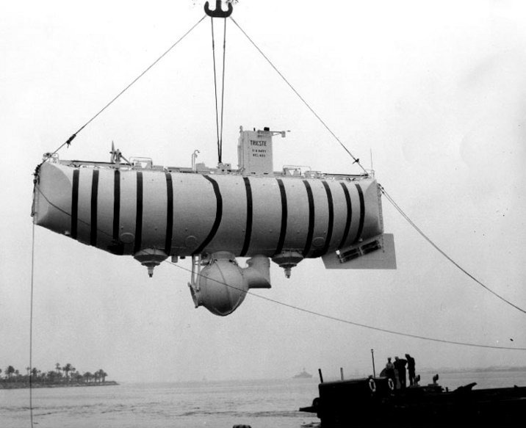
Знаменитий батискаф «Трієст»

Slide 23
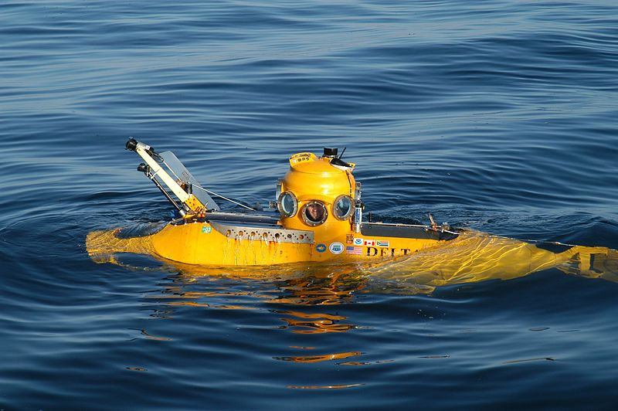
Сучасний дослідницький апарат «Дельта», США

Slide 24
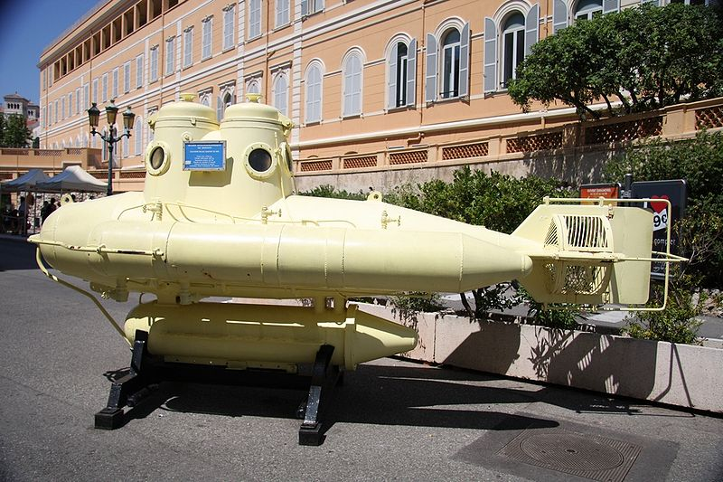
Однотипний аппарат в музеї Монако

Slide 25
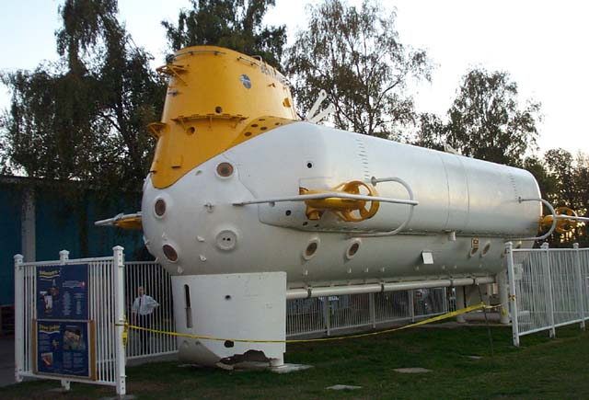
Дослідницьке судно NASA PX-15 «Бенджамін Франклін»

Slide 26
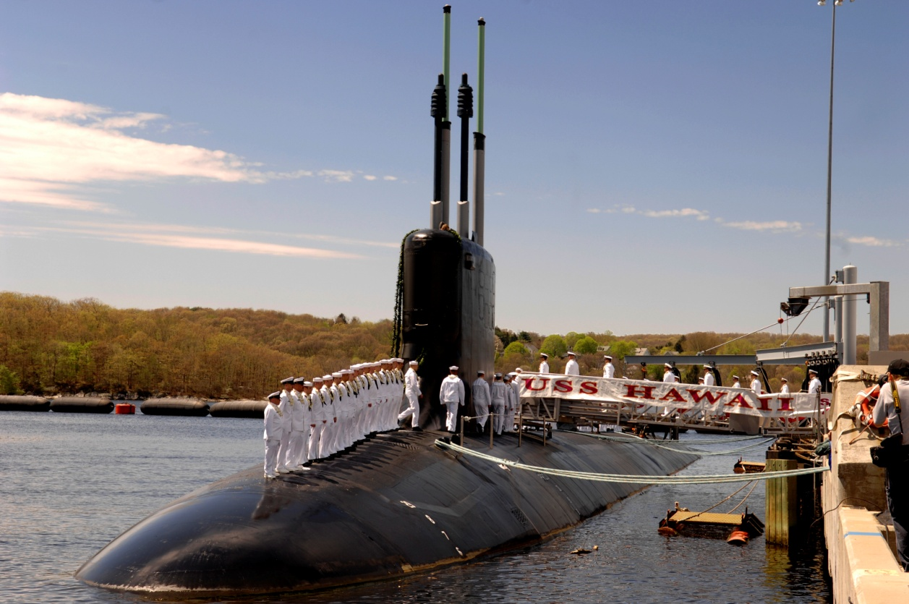
На каналі NATIONAL GEOGRAPHIC можна переглянути фільм
«Суперспоруда - Підводний човен ВМС США «Вірджінія», яка вже ходить океанами. https://www.youtube.com/watch?v=F_fsT99rJsU
Дякую за увагу!

